Slide 1
Visitor

Slide 2
Mục lục
Tổng quan
Motivation
Khả năng ứng dụng
Đặc điểm
Các hiệu quả
Chú ý cài đặt
So sánh
Demo
Mẫu liên quan

Slide 3
Tổng quan
Tên mẫu: Visitor
Phân loại: Behavioral design pattern
Mục đích:
Thêm các thao tác mới vào một cấu trúc đối tượng mà không cần thay đổi cấu trúc đó

Slide 4
Motivation
Khi có yêu cầu về việc thêm chức năng mới cần sử dụng các thành phần của lớp
Ví dụ:
Công thức tính thuế cho từng loại hang hóa là khác nhau
Nếu implement từng công thức tính thuế vào tất cả hàng hóa sẽ gây ra khó khăn về việc quản lý code khi lỡ như có thay đổi, chúng ta phải đi vào từng lớp để thay đổi phương thức tính thuế

Slide 5
Khả năng ứng dụng
Sử dụng khi bạn cần thực hiện hành động lên tất cả các thành phần của một đối tượng phức tạp
Sử dụng khi cần clean up logic nghiệp vụ cho các hành vi phụ trợ
Sử dụng khi một hành vi chỉ có ý nghĩa trong một số lớp của hệ thống phân cấp lớp, nhưng không có ý nghĩa trong lớp khác

Slide 6
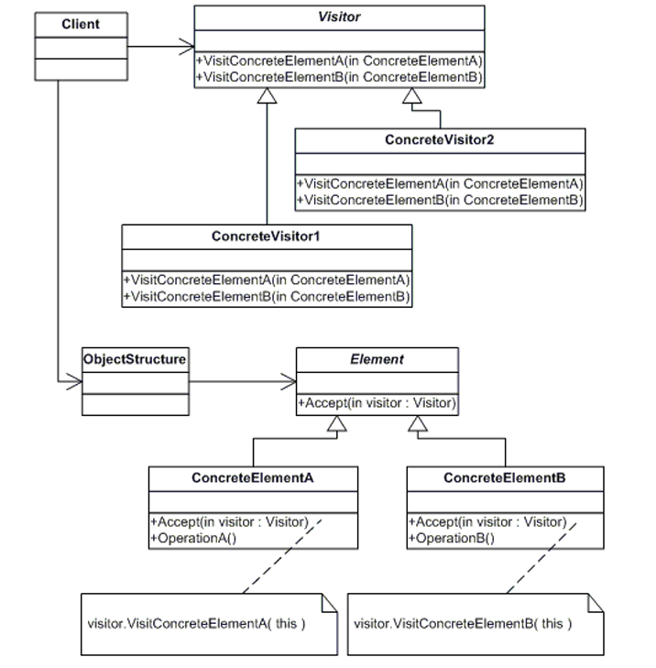
Đặc điểm
Cấu trúc mẫu:
Thành viên:
Visitor: khai báo một tập hợp các phương thức visiting có thể lấy các phần tử cụ thể của cấu trúc đối tượng làm đối số. Các phương thức này có thể trùng tên nếu chương trình được viết bằng ngôn ngữ có hỗ trợ nạp chồng, nhưng kiểu tham số của chúng phải khác nhau.
ConcreteCreator: triển khai một số phiên bản của các hành vi giống nhau, được điều chỉnh cho các lớp phần tử cụ thể khác nhau.

Slide 7
Đặc điểm
Thành viên:
Element: khai báo một phương thức để "chấp nhận" các visitor. Phương thức này phải có một tham số được khai báo với kiểu là visitor interface.
ConcreteElement: triển khai thực hiện phương thức chấp nhận. Mục đích của phương thức này là chuyển hướng cuộc gọi đến phương thức của visitor thích hợp tương ứng với lớp phần tử hiện tại. Cần biết rằng ngay cả khi một lớp phần tử cơ sở triển khai phương thức này, tất cả các lớp con vẫn phải ghi đè phương thức này trong các lớp của chính chúng và gọi phương thức thích hợp trên đối tượng visitor.

Slide 8
Đặc điểm
Thành viên:
ObjectStructure: Có thể enum các thành phần của nó hoặc có thể cung cấp high-level interface để cho phép visitor có thể visit các thành phần của nó hoặc cũng có thể là composite pattern hay set hoặc list.

Slide 9
Hệ quả mang lại
Ưu điểm:
Open/Closed principle: có thể giới thiệu một hành vi mới, hoạt động với các đối tượng của các lớp khác nhau mà không cần thay đổi các lớp này
Single Responsibility principle: Có thể chuyển nhiều phiên bản của một hành vi vào một lớp
Một đối tượng visitor có thể tích lũy một số thông tin hữu ích khi làm việc với nhiều đối tượng khác nhau. Điều này có thể giúp chúng ta duyệt qua một cấu trúc đối tượng phức tạp. Ví dụ như cấu trúc câu và áp dụng visitor cho từng đối tượng của cấu trúc này

Slide 10
Hệ quả mang lại
Nhược điểm
Cần cập nhật tất cả visitor khi một lớp được thêm hoặc xóa khỏi hệ thống phân cấp phần tử.
Các visitor có thể thiếu quyền truy cập cần thiết vào các trường và các phương thức private của đối tượng mà nó làm việc với

Slide 11
Cài đặt
Khai báo visitor interface với một tập hợp các phương thức "truy cập", một phương thức cho mỗi lớp phần tử cụ thể tồn tại trong chương trình.
Khai báo element interface. Nếu đang làm việc với hệ thống phân cấp lớp phần tử hiện có, hãy thêm phương thức trừu tượng "accept" vào lớp cơ sở của hệ thống phân cấp. Phương thức này phải chấp nhận một đối tượng visitor làm đối số.
Triển khai các phương thức chấp nhận trong tất cả các lớp phần tử cụ thể. Các phương thức này chỉ phải chuyển hướng cuộc gọi đến một phương thức thăm trên đối tượng visitor phù hợp với lớp của phần tử hiện tại.

Slide 12
Cài đặt
Các lớp phần tử chỉ nên hoạt động với visitor thông qua visitor interface. Tuy nhiên, visitor phải biết tất cả các lớp phần tử cụ thể, được tham chiếu như các kiểu tham số của các phương thức truy cập.
Đối với mỗi hành vi không thể được triển khai bên trong phân cấp phần tử, hãy tạo một lớp concrete visitor mới và triển khai tất cả các phương thức truy cập. Ta có thể gặp phải tình huống trong đó visitor sẽ cần quyền truy cập vào một số thành viên riêng tư của lớp phần tử. Trong trường hợp này, có thể đặt các trường hoặc phương thức này ở chế độ công khai, vi phạm tính đóng gói của phần tử hoặc lồng lớp visitor vào lớp phần tử. Điều sau chỉ có thể thực hiện được nếu bạn may mắn làm việc với một ngôn ngữ lập trình hỗ trợ các lớp lồng nhau.
Client phải tạo các đối tượng visitor và chuyển chúng vào các phần tử thông qua các phương thức accept

Slide 13
Demo

Slide 14
Các mẫu liên quan
Command
Composite: Visitor có thể thực hiện hành động lên cả 1 composite tree

Slide 15
Q&A

